Slide 1



Виртуальный парк
Мобильное приложение

Slide 2

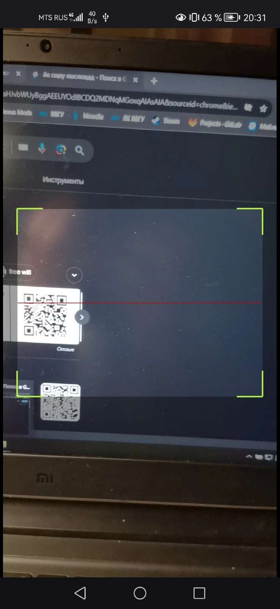
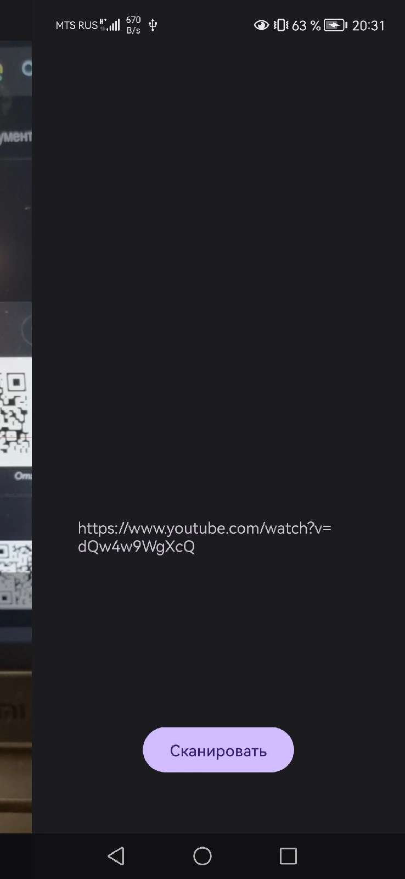

Slide 3


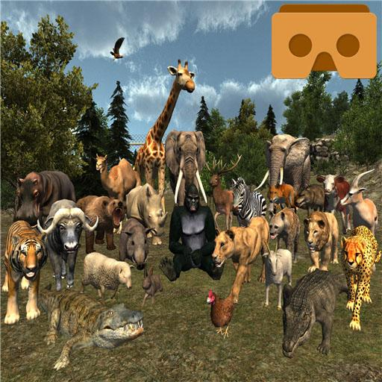

Конкуренты
ROAR
ARLOOPA
VR Virtual ZOO
Зоопарк

Slide 4
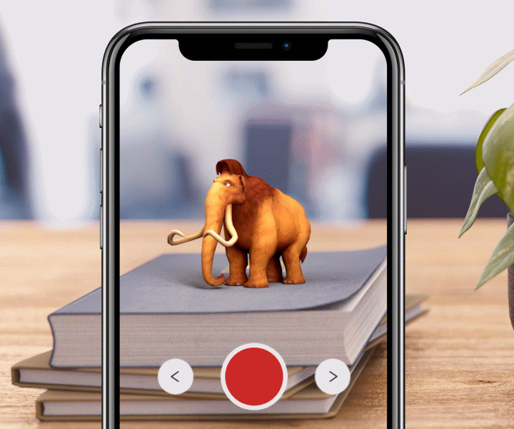
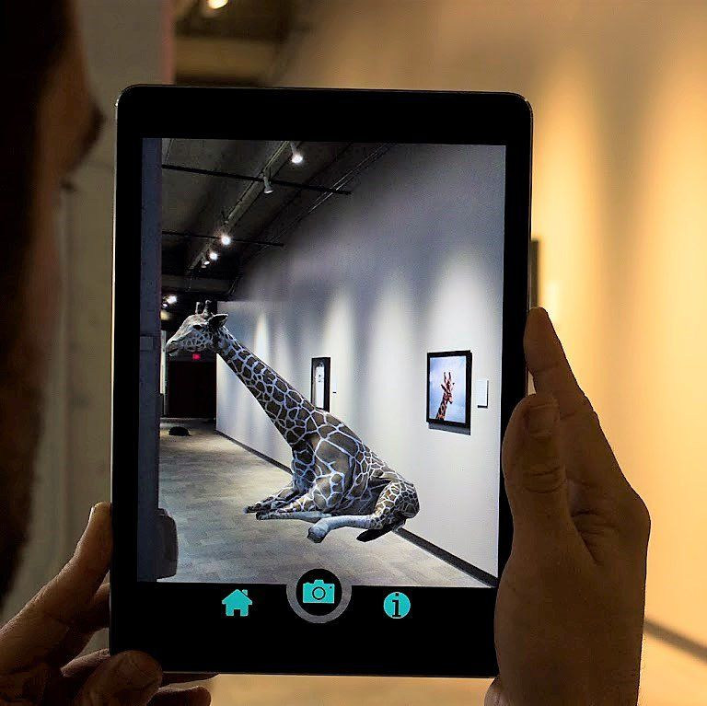

преимущества
Возможность посетить зоопарк не выходя из дома
Возможность взаимодействовать с животными с помощью AR мода
Обучение детей с помощью встроенной игры викторины

Slide 5



Целевая аудитория
Подростки
Дети
взрослые

Slide 6

проблемы
Ограниченный контент
Малое количество зоопарков поддерживающих наше приложение
Поддержка AR мода доступна не на всех устройствах

Slide 7

Решение проблемы
Постоянное обновление приложения
Провести тесты на доступных устройствах для оптимизации
Заключать сотрудничество с зоопарками в целях расширения

Slide 8

МАРКЕТИНГ
Таргетированная реклама в социальных сетях
Использование внутренних показов площадки для получения трафика (SEO оптимизация)
Физическая реклама в зоопарках

Slide 9

заработок
Встроенная межстраничная реклама
Для зоопарков приложение распространяется по подписке
Уникальные платные режимы игры

Slide 10

Команда проекта
Продукт менеджер : Крутоголовец Никита
Fullstack : Лысов Ярослав
Маркетолог : Туснаков Алексей
Дизайнер : Осадчая Валерия

Slide 11
Бизнес-модель
Freemium модель
Пользователь получает базовый функционал бесплатно , но может его расширить за отдельную плату.
1)Партнёрская программа
2)Внутренняя реклама
3)Продажа дополнительных услуг

Slide 12
Виртуальный парк
Мобильное приложение

